Slide 1




就業認證直播課程
2021
Java程式開發
9月25日(六)
10:10~12:10
13:10~15:30
授課講師：劉崇汎老師
檔案下載連結：http://lccn.io/vgENMI

Slide 2

雙學籍：9/1實體與線上同步開課
因應政府防疫政策，聯成電腦於9/1 起 恢復實體上課，學員學籍將升級為雙學籍，可同步選擇實體與線上課程，學員皆可至學員專區查詢 或 洽詢分校輔導老師。
配合實體課程開課，各分校皆會落實防疫政策，請同學務必配合執行，如有發燒、身體不適，『勿勉強上課』，先在家休息，落實做防疫，大家安心學。

Slide 3
https://www.ypppt.com/
課程注意事項

Slide 4

雲端直播課程注意事項
【Java程式開發】雲端課程表
上課堂數 | 第1.2堂 | 第3.4堂 | 第5.6堂 | 第7.8堂 | 第9.10堂 | 第11.12堂 | 第13.14堂 | 第15.16堂 | 第17.18堂
上課日期 | 9/25 | 10/2 | 10/16 | 10/23 | 10/30 | 11/6 | 11/13 | 11/20 | 11/27
課程固定每週六上課，若無法到課，請記得請假。
課堂中，學員視訊麥克風設備預設為【關閉】。
American Filmmaker
問題反映可先於聊天室留言，老師會視課程狀況回覆。
講師將於課堂上，視課程狀況與學員互動，請配合講師規則。

Slide 5
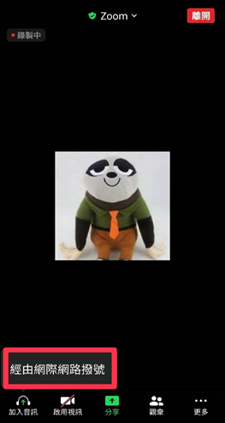
常見問題Q&A
1.
登入教室，無法聽見講師聲音
手機板：可於畫面左下方加入音訊，記得點選『經由網際網路撥號』(如左圖)。
電腦版：檢查音訊線是否安插正確，音量記得打開，還有左下方也需連接音訊。
2.
登入教室呈現黑屏有聲音
基本上此為網路速度過慢，可檢查網路設定。
3.
其他狀況
如有其他情況，可先離開教室，重新登入，如還是無法排除，可私訊『聯成小幫手』協助您!!

Slide 6

中場休息10分鐘!!
2
0
0
0
繼續上課囉!!!
記得回來呀~

Slide 7

雙學籍 疫起就業去
1.雙學籍出席達90%。
2.完整作品集。
3.參加過雲端求職課程
-履歷健診及面試技巧
聯合徵才活動
一對一視訊徵才

Slide 8

宅家疫起學
呼朋引伴疫起學
即日起，加入聯成電腦
即可享有雙學籍專案，
名額有限，請洽分校LINE@唷!
成功推薦親友疫起學
可享有介紹獎金唷!

Slide 9
下課囉!
下次課程
1
0
0
2

